Slide 1
Süreç Senkronizasyonu
Dr. Cengiz Güngör

Slide 2
Konular
Process senkronizasyonu
Kritik bölüm problemi
Peterson çözümü
Senkronizasyon donanımı
Mutex kilitlenmeleri
Semaforlar
İzleyiciler
Alternatif yaklaşımlar

Slide 3
Process senkronizasyonu
Cooperating process’ler diğer process’leri etkilerler veya diğer process’lerden etkilenirler.
Cooperating process’ler paylaşılmış hafıza alanıyla veya dosya sistemleri ile veri paylaşımı yaparlar.
Paylaşılmış veriye eşzamanlı erişim tutarsızlık problemlerine yol açabilir.
Cache-coherence konusu.
Paylaşılmış veri üzerinde işlem yapan process’ler arasında veriye erişimin yönetilmesi gereklidir.
Paylaşılan veriye erişim üretici-tüketici (producer-consumer) problemi olarak modellenebilir.

Slide 4
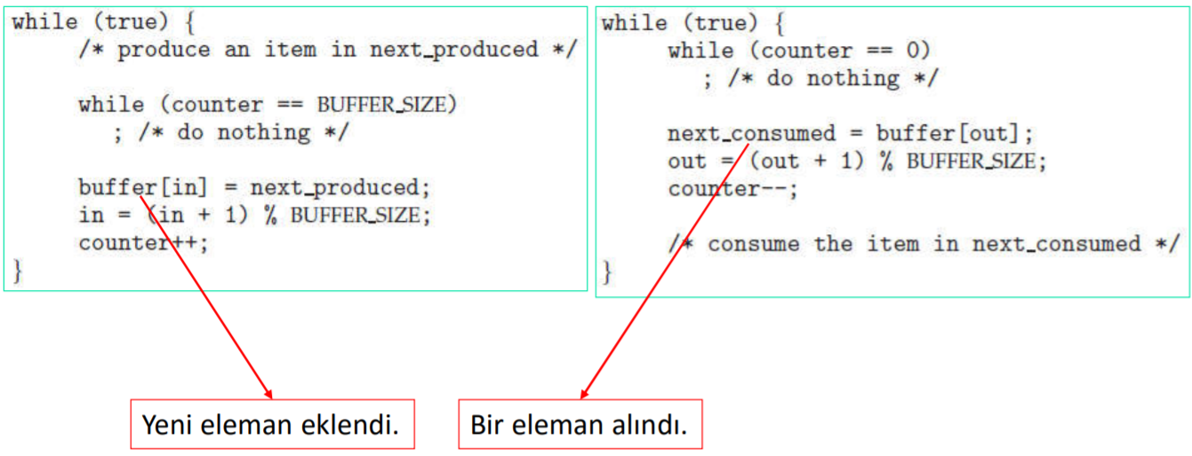
Process senkronizasyonu
Üretici ve tüketici processler için örnek kod aşağıda verilmiştir.
counter değişkeninin değeri buffer’a yeni eleman eklendiğinde artmakta, eleman alındığında azalmaktadır.

Slide 5
Process senkronizasyonu
İki örnek ayrı ayrı doğru olsa da eşzamanlı doğru çalışamayabilirler.
counter=5 iken counter++ ve counter-– deyimlerinin aynı anda çalıştığını düşünelim.
Farklı zaman aralıklarında çalışmış olsalardı counter=5 olacaktı.

Slide 6
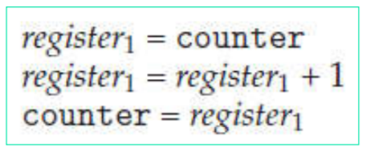
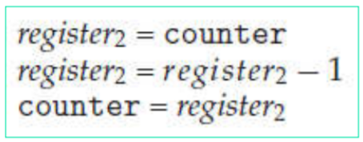
Process senkronizasyonu
counter++ için makine komutları aşağıdaki gibi olabilir.
counter-- için makine komutları da aşağıdaki gibi olabilir.
register₁ ve register₂ aynı (EAX, $s0 gibi) veya farklı register’lar olabilir.

Slide 7
Process senkronizasyonu
counter++ ve counter-- için sıralı zaman aralıklarında yapılan mikroişlemler aşağıdaki gibi olabilir.
Yukarıdaki sırada buffer’daki eleman sayısı 4 olarak görülür, ancak gerçekte buffer’daki eleman 5 tanedir.
T4 ile T5 yer değiştirirse buffer’daki eleman sayısı 6 olarak görülecektir.
İki process aynı anda counter değişkeni üzerinde işlem yaptığından sonuç yanlış olmaktadır.

Slide 8
Process senkronizasyonu
Aynı değişkene çok sayıda process’in erişmesi durumunda sonuç değer erişim sırasına bağlı olarak değişecektir (race condition).
Paylaşılan bir değişkene aynı anda sadece bir process’in erişimi sağlanmak zorundadır (process synchronization).
Günümüzde işletim sistemlerinin farklı kısımlarındaki process’lerin aynı veriye erişiminde senkronizasyon yapılmak zorundadır.
Multicore işlemcilerde çalışan multithread uygulamalarda da process senkronizasyonu yapılmak zorundadır.

Slide 9
Konular
Process senkronizasyonu
Kritik bölüm problemi
Peterson çözümü
Senkronizasyon donanımı
Mutex kilitlenmeleri
Semaforlar
İzleyiciler
Alternatif yaklaşımlar

Slide 10
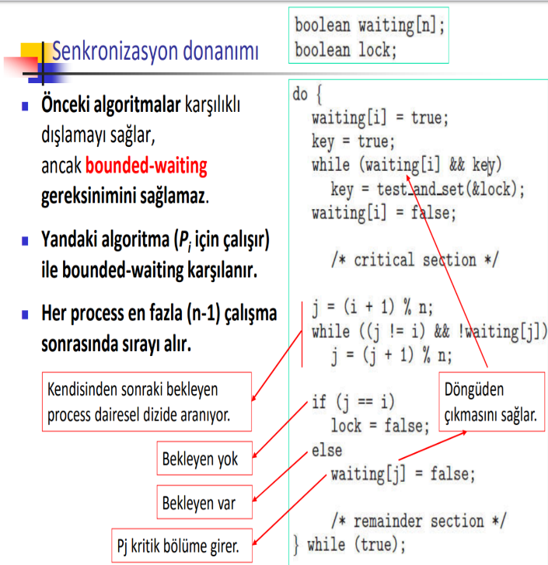
Kritik bölüm problemi
Bir sistem, {P0, P1, …, Pn-1} şeklinde n tane process’e sahip olsun.
Her process, ortak değişkenler, tablolar veya dosyalar üzerinde işlem yapan kritik bölüme sahip olabilir.
Bir process kendi kritik bölümünü çalıştırırken diğer process’lerin kendi kritik bölümlerini çalıştırmamaları zorunludur.
Aynı anda iki process kritik bölümünü çalıştırmamalıdır.
Kullanılan protokoller ile her process kritik bölümüne girmek için izin istemektedir.
Kritik bölümden sonra çıkış bölümü de yer alabilir.
Örnekte, entry section giriş izni için kullanılır.

Slide 11
Örnek: Selection Sort
Selection Sort, n elemanlı bir diziyi küçükten büyüğe sıralarken:
İlk elemanı minimum kabul edip,
kalan n-1 bundan küçük mü diye bakar.
Bulduğu minimum pozisyonundaki rakamı, ilk elemanla yer değiştirir.
İkinci dönüşte 2. elemanla, n-2 eleman karşılaştırılır.
Dizi bitene aynı işleme devam edilir.
İç –içe iki for döngüsü var, iç kısım paraleleştirilir.
O(n²) karmaşıklığı var, basit ama yavaş bir sıralama.
OpenMP ile geliştirelim...

Slide 12
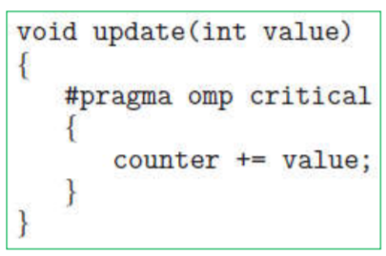
OpenMP’de kritik bölümler
OpenMP (Open Multi-Processing) paylaşılmış hafızada eşzamanlı çalışmayı destekler.
OpenMP, #pragma omp critical komutu ile kritik bölümü belirler ve aynı anda sadece bir thread çalışmasına izin verir.

Slide 13
OpenMP Selection Sort
for (int i = 0; i < MAX; ++i) {
float min = i;
// İç döngü paylaşılır.
#pragma omp parallel for
for (int j = i+1; j < MAX; ++j)
if (a[j] < a[min])
min = j;
} // for j
// En son yer değiştir
temp = a[i];
a[i] = a[min];
a[min] = temp;
} // for i

Slide 14
Örnek: Selection Sort
Critical section (CS) kısmı varmı?
Min değeri ortak kaynak, threadlerin bunu değiştirmesi için bir önlem alınmalı.
if komutundan önce CS’e girersek sürekli CS beklentisi olur, sıkıntı yaratır. if komutu içinde girilmeli.
Bu haliyle min değerini değiştirmek çok sık başvurulan bir satır olmaz, CS çok kullanılmadıkça sıkıntı yaratmaz.
Aşağıdaki kod çalışıyor.
Ama bu kod hatalı çalışıyor!... Ne olabilir?
if (a[j] < a[min])
#pragma omp critical
min = j;

Slide 15
OpenMP Selection Sort
Critical section (CS) kısmını çözdük ama hatalı atamalar var.
Örneğin herhangi bir anda min=10 pozisyon iken, CS kapısına bir thread daha küçük bir pozisyon olan min=20 bulup gelsin. Bu thread CS hakkını alır, içeri girer.
Henüz min değeri değişmediğinden bir diğer thread min=30 pozisyonunda, 20. pozisyondan büyük ama 10. pozisyondan küçük bir değer bulup gelebilir.
Önce min=20 olur, sonra min=30 olur, işte hata burada...
if (a[j] < a[min])
#pragma omp critical // Sadece biri içeride
{
// Tekrar kontrol etmeliyiz hala küçükmü?
if (a[j] < a[min])
min = j;
} // pragma

Slide 16
Kritik bölüm problemi
Kritik bölüm probleminin çözümü aşağıdaki üç gereksinimi sağlamak zorundadır:
Mutual exclusion (karşılıklı dışlama): Bir Pi process’i kritik bölümünü çalıştırıyorsa diğer process’lerin hiç birisi kritik bölümlerini çalıştıramazlar.
Progress: Hiçbir process kritik bölümünü çalıştırmıyorsa, kritik bölüme girmek isteyenlerden (remainder section çalıştırmayanlar arasından) bir tanesinin kritik bölüme girmesine izin verilir.
Bounded waiting (sınırlı bekleme): Bir process kritik bölüme giriş izni istedikten sonra ve izin verildikten önceki aralıkta, kritik bölüme giriş izni verilen process sayısının sınır değeri vardır.

Slide 17
Kritik bölüm problemi
İşletim sisteminde açık durumdaki tüm dosyaların listesini tutmak için kernel veri yapısı oluşturulur.
İki process aynı anda dosya açma veya kapatma işlemi yaptığında bu listeye erişmeleri gerekir (race condition).

Slide 18
Kritik bölüm problemi
Hafıza tahsis edilmesi ve interrupt işlemleri gibi işlemler race condition içeren örneklerdir.
Kritik bölüm yönetimi için iki yaklaşım vardır:
Preemptive kernel: Bir process kernel mode’da çalışırken sonsuz öncelikli (preemptive) olabilir.
Nonpreemptive kernel: Bir process kernel mode’da çalışırken sonsuz öncelikli olamaz, onun yerine bir kernel-function çalışır.
Nonpreemptive kernel, kernel veri yapıları üzerinde race condition oluşturmaz, çünkü aynı anda bir process kernel içinde aktif durumdadır.

Slide 19
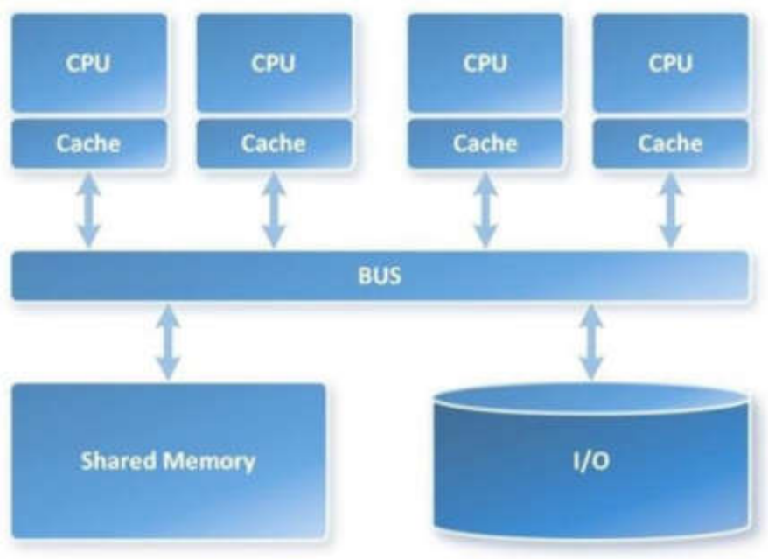
Kritik bölüm problemi
SMP (Symmetric Multiprocessing) mimarisinde (her işlemci eş düzey işlem kapasitesine sahiptir.) preemptive kernel tasarımı daha zordur.
Birden fazla kernel mode process, aynı anda farklı işlemcilerde çalışabilir.
Preemptive kernel’ın cevap verebilirliği (responsiveness) daha iyidir ve gerçek zamanlı uygulamalar için daha uygundur.

Slide 20
Konular
Process senkronizasyonu
Kritik bölüm problemi
Peterson çözümü
Senkronizasyon donanımı
Mutex kilitlenmeleri
Semaforlar
İzleyiciler
Alternatif yaklaşımlar

Slide 21
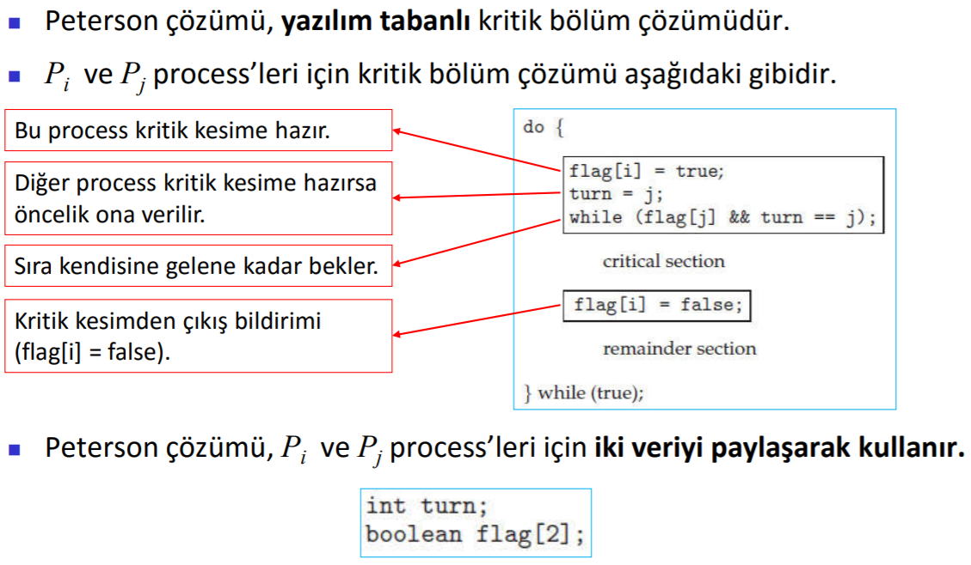
Peterson çözümü

Slide 23
Konular
Process senkronizasyonu
Kritik bölüm problemi
Peterson çözümü
Senkronizasyon donanımı
Mutex kilitlenmeleri
Semaforlar
İzleyiciler
Alternatif yaklaşımlar

Slide 24
Senkronizasyon donanımı
Kritik bölüm problemi için çok sayıda donanım ve yazılım tabanlı çözüm vardır.
Bunlar, temel olarak kilitleme (locking) tabanlı yaklaşımlardır.
Tek işlemcili sistemlerde, interrupt’ların paylaşılmış veriye erişimi engellenirse, kritik bölüm problemi basit bir şekilde çözülebilir.
Bu sistemlerde, komut sırası değiştirilmeden ve önceliklendirme yapmadan çalışma sağlanırsa kritik bölüm problemi ortaya çıkmaz.
Nonpreemtive kernel’ların sıklıkla kullandığı yaklaşımdır.
Bu yöntem çok işlemcili sistemlerde uygun çözüm değildir.
Çok işlemcili sistemlerde, interrupt’ların disable/enable yapılması için tüm işlemcilere mesaj göndermek için zaman gereklidir ve sistem performansı düşer.

Slide 25
Senkronizasyon donanımı

Slide 26
Senkronizasyon donanımı

Slide 28
Konular
Process senkronizasyonu
Kritik bölüm problemi
Peterson çözümü
Senkronizasyon donanımı
Mutex kilitlenmeleri
Semaforlar
İzleyiciler
Alternatif yaklaşımlar

Slide 29
Mutex kilitlenmeleri
Donanım tabanlı kritik bölüm çözümleri karmaşıktır ve uygulama geliştirici tarafından erişilemez.
İşletim sistemi tasarımcıları, kritik bölüm problemi için yazılım araçları geliştirmişlerdir.
En basit yazılım aracı mutex (mutual exclusion) lock aracıdır.

Slide 30
Mutex kilitlenmeleri
Her process kritik bölüme girmek ve lock yapmak için izin ister:
acquire() fonksiyonu.
Process kritik bölümünden çıktıktan sonra da lock durumu sonlandırılır:
release() fonksiyonu.
Lock durumunun uygun olup olmadığına karar vermek için bir boolean değişken kullanılır:
available değişkeni.

Slide 31
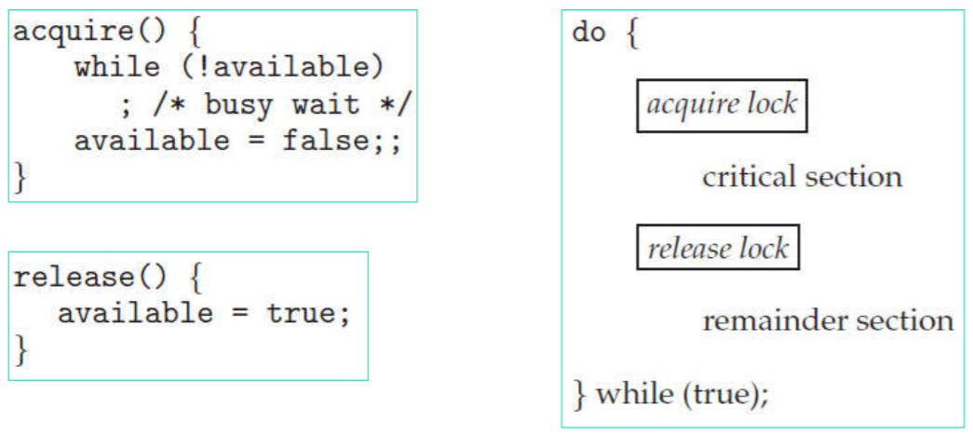
Mutex kilitlenmeleri
Aşağıda, acquire(), release() fonksiyonları ile mutex lock kullanılan kritik bölüm çözümü verilmiştir.
Bir process, kritik bölümünde iken diğer tüm process’ler acquire() fonksiyonunda sürekli döngüdedirler (spinlock).

Slide 32
Konular
Process senkronizasyonu
Kritik bölüm problemi
Peterson çözümü
Senkronizasyon donanımı
Mutex kilitlenmeleri
Semaforlar
İzleyiciler
Alternatif yaklaşımlar

Slide 33
Semaforlar
S semaforu bir tamsayıdır ve sadece wait() ve signal() kesintisiz (atomik) işlemleri tarafından erişilebilir.
Literatürde wait() işlemi P ile, signal() işlemi ise V ile gösterilir.
wait() ile S’nin değeri azaltılır, signal() ile S’nin değeri artırılır.

Slide 34
Semaforlar
İşletim sistemleri;
Sayan semafor (counting semaphore) ve
İkilik semafor (binary semaphore)
kullanırlar.
Sayan semaforların değeri kısıtlı değildir.
İkilik semaforların değeri 0 veya 1 olabilir.
İkilik semafor mutex lock gibi davranır.

Slide 35
Semaforlar
Sayan semaforlar, belirli sayıdaki kaynağa erişimi denetlemek için kullanılır.
Sayan semafor kaynak sayısı ile başlatılır.
Kaynağı kullanmak isteyen her process:
semafor üzerinde wait() işlemi gerçekleştirir (sayaç azaltılır).
Bir process kaynağı serbest bıraktığında ise:
signal() işlemi gerçekleştirir (sayaç artırılır).
Semafor değeri = 0 olduğunda tüm kaynaklar kullanılır durumdadır.

Slide 36
Semaforlar
Semaforlar, işlem bağımlılığı gibi farklı senkronizasyon problemlerinde de kullanılabilir.
Örneğin, P₂ process’indeki S₂ deyimi P₁ process’indeki S₁ deyiminden sonra çalışmak zorunda olsun.
Örnekte P₁ ve P₂ için paylaşılan synch semaforu tanımlanmıştır.
synch semaforu başlangıçta 0 değerine sahiptir.
P₁ ve P₂ içerisine eklenen deyimler aşağıda verilmiştir.

Slide 37
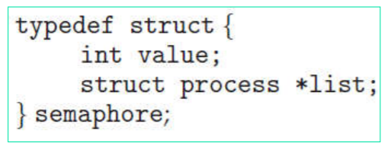
Semaforlar
Semafor oluşturulması
Mutex lock gibi semafordaki wait() ve signal() tanımları da süresiz beklemeye neden olabilir.
Her semafor bir tamsayı değeri ve process listesine sahiptir.
Örnek semafor:
Bir process semaforu bekliyorsa process listesine eklenir.
Listeden bir process signal() ile alınır ve çalıştırılır.

Slide 38
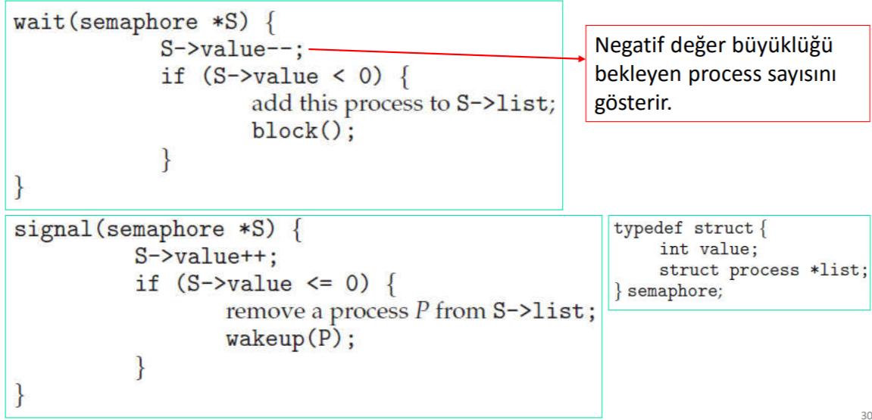
Semaforlar
Semafor oluşturulması: wait ve signal
block() process’i beklemeye alır, wakeup() ise çalışmaya devam ettirir.

Slide 39
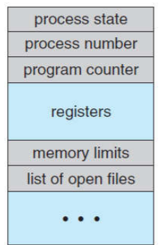
Semaforlar
Semafor oluşturulması
Bekleyen process listesi, her process’in PCB (Process Control Block) linkiyle oluşturulabilir.
Her semafor bir tamsayı ile PCB pointer’ına sahiptir.
Bounded waiting için FIFO kuyruk oluşturulur.
FIFO kuyruk yapısının dışında priority queue yapısı da oluşturulabilir.
Semafor işlemlerinin atomik olarak çalıştırılması gereklidir.

Slide 40
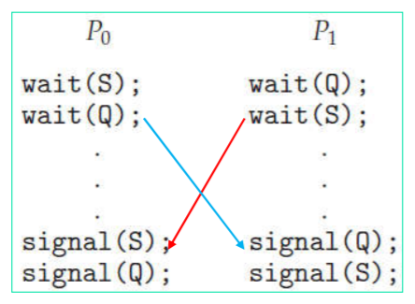
Semaforlar
Kilitlenme (Deadlock)
Bir process’in beklemesine bağlı olarak, iki veya daha çok process’in sonsuza kadar beklemesine kilitlenme (deadlock) denir.
Şekildeki P₀ ve P₁ process- leri, S ve Q semaforlarına erişmektedir.
P₀ wait(S) ve P₁ wait(Q) işlemlerini aynı anda çalıştırsın.
P₀ wait(Q)’yu çalıştırırken, P₁ wait(S)’yı çalıştırır.
P₀ wait(Q)’da, P₁ wait(S)’de kilitlenir.

Slide 41
Konular
Process senkronizasyonu
Kritik bölüm problemi
Peterson çözümü
Senkronizasyon donanımı
Mutex kilitlenmeleri
Semaforlar
İzleyiciler
Alternatif yaklaşımlar

Slide 42
İzleyiciler
Semaforlar kullanıldığında da senkronizasyon hataları olabilmektedir.
Tüm process’lerin:
Kritik bölüme girmeden önce wait(),
Çıkarken ise signal() işlemlerini yapmaları gereklidir.
Program geliştirici bu sıraya dikkat etmezse, iki veya daha fazla process aynı anda kritik bölüme girebilir.
Bu durumlar programcılar arasında yeterli işbirliği olmadığı durumlarda da olabilmektedir.
Kritik bölüm problemine ilişkin tasarımda oluşan sorunlardan dolayı kilitlenmeler veya eşzamanlı erişimden dolayı yanlış sonuçlar ortaya çıkabilmektedir.

Slide 43
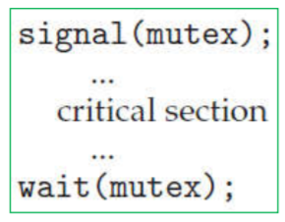
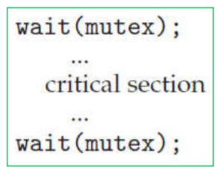
İzleyiciler
wait() ile signal() yerleri değişirse, ilk çalışma durumu ortaya çıkar.
Örnekte birden fazla process kritik bölüme aynı anda girebilir.
signal() yerine wait() yazılırsa ikinci çalışma ortaya çıkar.
Bu durumda da deadlock oluşur.
wait() veya signal() unutulursa, karşılıklı dışlama yapılamaz veya deadlock oluşur.

Slide 44
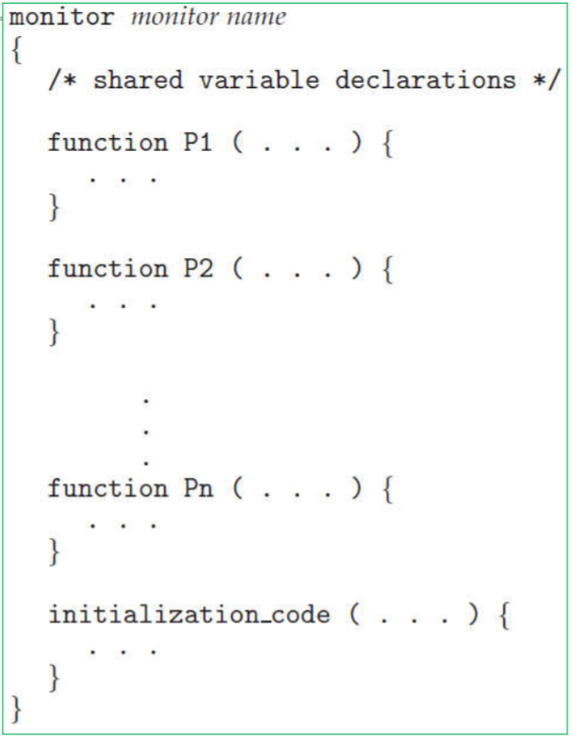
İzleyiciler
Programcıdan kaynaklanabilecek bu hataların giderilmesi için izleyici (monitor) kullanılır.
Monitor içinde tanımlanan bir fonksiyon, sadece monitor içinde tanımlanan değişkenlere ve kendi parametre-lerine erişebilir.
Monitor içindeki fonksiyonlardan sadece bir tanesi aynı anda aktif olabilir.

Slide 45
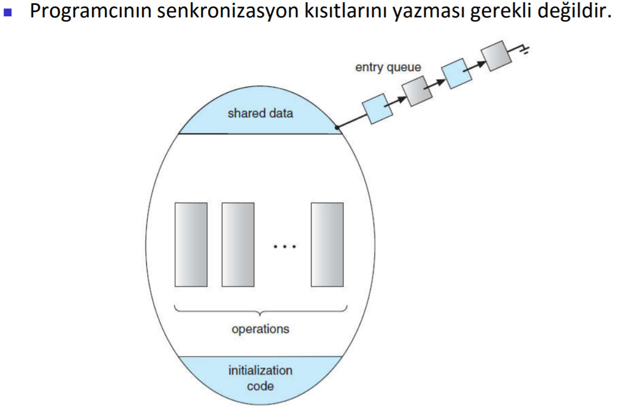
İzleyiciler

Slide 46
İzleyiciler
Programcılar işe veya değişkene özel senkronizasyon oluşturmak için durum değişkenleri oluşturabilir:
condition x, y
Sadece bir durum değişkenine bağlı çalışan wait() ve signal() işlemleri tanımlanabilir.
x.wait(); ile x durum değişkenine bağlı bir process beklemeye alınır.
x.signal(); ile x durum değişkenine bağlı beklemekte olan bir process çalışmaya devam eder.

Slide 47
İzleyiciler Örnek
x.signal() işlemini bir P process’i başlatmış olsun. Aynı anda, x durumuna bağlı beklemekte olan bir Q process’i olsun.
Q process’i çalışmaya başladığında, tekrar işlem yapmak isterse P process’i beklemek zorundadır.
Aksi durumda, monitör içindeki P ve Q aynı anda aktif olur.
Bu durumda iki olasılık vardır:
Signal and wait: P process’i, Q process’inin monitör’den ayrılmasını veya başka bir duruma geçmesini bekler.
Signal and continue: Q process’i, P process’inin monitör’den ayrılmasını veya başka bir duruma geçmesini bekler.

Slide 48
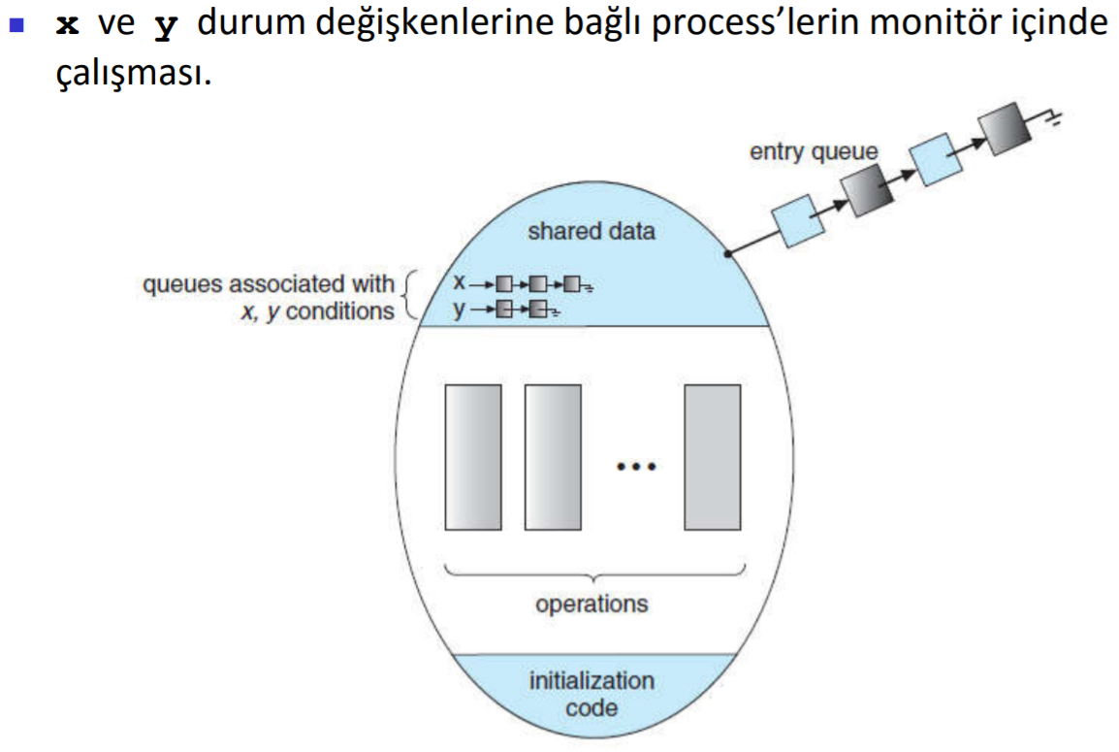
İzleyiciler Örnek

Slide 49
Konular
Process senkronizasyonu
Kritik bölüm problemi
Peterson çözümü
Senkronizasyon donanımı
Mutex kilitlenmeleri
Semaforlar
İzleyiciler
Alternatif yaklaşımlar

Slide 50
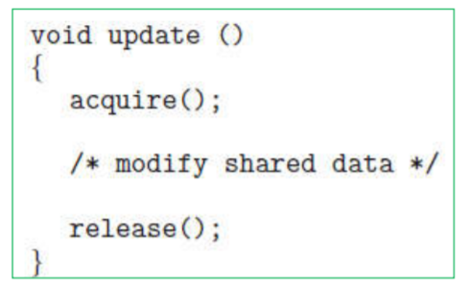
Alternatif yaklaşımlar
Transactional memory
Multicore sistemlerde, mutex lock, semafor gibi mekanizmalarda deadlock gibi problemlerin oluşma riski bulunmaktadır.
Bunun yanı sıra, thread sayısı arttıkça deadlock problemlerinin ortaya çıkma olasılığı artmaktadır.
Klasik mutex lock (veya semafor) kullanılarak paylaşılmış veride güncelleme yapan update() fonksiyonu yandaki gibi yazılabilir.

Slide 51
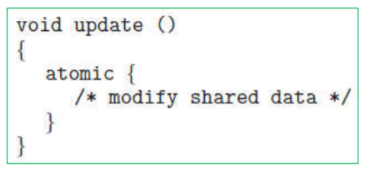
Alternatif yaklaşımlar
Transactional memory
Klasik kilitleme yöntemlerine alternatif olarak programlama dillerine yeni özellikler eklenmiştir.
Örneğin, atomic(S) kullanılarak S işlemlerinin tümünün transaction olarak gerçekleştirilmesi sağlanır.
Lock işlemine gerek kalmadan ve kilitlenme olmadan işlem tamamlanır.

